Slide 1
Označení materiálu: VY_32_INOVACE_DVOLE_SUROVINY1_17
Název materiálu: Cukry
Tematická oblast: Suroviny, 1. ročník
Anotace: Prezentace slouží k výkladu nového učiva.
Očekávaný výstup: Žák zná historii cukru, složení kořene cukrovky, výrobu a použití cukru a jednotlivé druhy cukru.
Klíčová slova: řepný cukr, surový cukr, melasa, afinace, rafinace
Metodika: Podklad k výuce nové látky.
Obor: 29-54-H/01 Cukrář
Ročník: 1.
Autor: Ing. Lenka Dvořáčková
Zpracováno dne: 16. 02.2013
Prohlašuji, že při tvorbě výukového materiálu jsem respektoval(a) všeobecně užívané právní a morální zvyklosti, autorská a jiná práva třetích osob, zejména práva duševního vlastnictví (např. práva k obchodní firmě, autorská práva k software, k filmovým, hudebním a fotografickým dílům nebo práva k ochranným známkám) dle zákona 121/2000 Sb. (autorský zákon). Nesu veškerou právní odpovědnost za obsah a původ svého díla.
Integrovaná střední škola, Hlaváčkovo nám. 673, Slaný

Slide 2
Cukry
Historie
Řepný cukr - sacharóza
Integrovaná střední škola, Hlaváčkovo nám. 673, Slaný

Slide 3
Charakteristika cukrů
sacharidy sladké chuti
rozpustné ve vodě
tvoří se při fotosyntéze
v potravinářství se cukr označuje sacharóza
– řepný a třtinový cukr
Význam cukrů:
v potravinářském průmyslu
při výrobě většiny cukrářských výrobků
sladidlo
Integrovaná střední škola, Hlaváčkovo nám. 673, Slaný

Slide 4
Historie cukru
MED - původní sladidlo
TŘTINOVÝ CUKR
první zprávy ze 4.st.př.Kr. z Přední Indie
velmi drahý, pěstování rozšířeno do Ameriky – zvýšení produkce – dovoz do Evropy
ŘEPNÝ CUKR
r.1802 první cukrovar v Polsku
r.1829 první cukrovar u Dačic
Integrovaná střední škola, Hlaváčkovo nám. 673, Slaný

Slide 5
Řepný cukr - sacharóza
Složení kořene řepy cukrové:
75 % vody
16-20 % cukru
5-7 % necukrů
Integrovaná střední škola, Hlaváčkovo nám. 673, Slaný

Slide 6
Výroba cukru
Praní řepy – odstranění nečistot
Řezání řepy – na řízky
Difúze – difúzní šťáva
Integrovaná střední škola, Hlaváčkovo nám. 673, Slaný

Slide 7
Výroba cukru
Čištění difúzní šťávy
1. fáze – přidá se vápenné mléko
Odpařování šťáv
1. fáze – těžká šťáva
2. fáze – přidá se CO₂, filtrace
2. fáze – cukr krystalizuje, surový cukr
zbytek je MELASA
Integrovaná střední škola, Hlaváčkovo nám. 673, Slaný

Slide 8
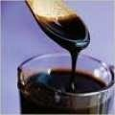
Melasa
hustší, sirupovitá, černohnědá kapalina
Použití:
ke krmným účelům
surovina pro lihovarnický průmysl
surovina pro drožďárenský průmysl
k výrobě kyseliny citrónové
Integrovaná střední škola, Hlaváčkovo nám. 673, Slaný

Slide 9
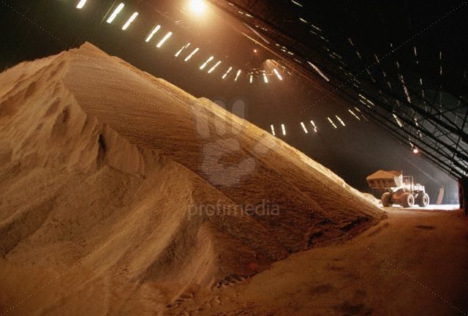
Surový cukr
má nahnědlou barvu
chuť po řepě
nedá se přímo použít
je nutné provést rafinaci
Integrovaná střední škola, Hlaváčkovo nám. 673, Slaný

Slide 10
Rafinace surového cukru
AFINACE
čištění surového cukru, zesvětlá
VLASTNÍ RAFINACE
afináda se rozpustí, odbarví, bělí
afináda = předčištěný cukr
bílá cukrovina
Integrovaná střední škola, Hlaváčkovo nám. 673, Slaný

Slide 11
Druhy cukru
Bílý cukr – krystal, krupice, moučka
Polobílý cukr – krystal, krupice, moučka
Cukr moučka – plus protihrudkové látky
Tvarovaný cukr – kostky, bridž, homole
Cukr s přísadami – vanilkový, skořicový
Přírodní cukr – hnědý nerafinovaný cukr
Kandys – pozvolně vykrystalizovaný z cukroviny
Integrovaná střední škola, Hlaváčkovo nám. 673, Slaný

Slide 12
Kontrolní otázky
Jak vzniká cukr?
Popiš význam cukrů.
Jaké je složení kořene řepy cukrové.
Popiš postup výroby cukru.
Co je to melasa?
Uveď využití melasy.
Popiš zpracování surového cukru.
Jaké druhy cukru znáš?

Slide 13
Použitá literatura
BLÁHA, Ludvík, RNDr. Ivana KOPOVÁ a František ŠREK. SUROVINY: pro učební obor Cukrář, Cukrářka. 4. aktualizované vydání. Praha: Informatorium, spol.s.r.o., 2007. 4. ISBN 978-80-7333-000-2.
Použité zdroje:
http://www.profimedia.cz/fotografie/lopata-loading-surovy-cukr/0010537145/
http://www.iagro.pl/melasa,at-68293.html
Integrovaná střední škola, Hlaváčkovo nám. 673, Slaný

